Slide 1

Μάθημα ΕΠΛ421: Προγραμματισμός Συστημάτων Εαρινό Εξάμηνο 2021
Ανδρέας Χατζηβασίλη
Κωνσταντίνος Γεωργίου
Notes:
ΑΗ
Καλημέρα σας ονομάζομαι Ανδρέας και μαζί με τον συμφοιτητή μου Κωνσταντίνο θα σας παρουσιάσουμε στα πλαίσια του μαθήματος επλ421 την γλώσσα προγραμματισμού Νταρτ.

Slide 2
Περιεχόμενα
Γενικές Πληροφορίες
Dart - Flutter
Θετικά και Αρνητικά
Βιβλιοθήκες
Μεταβλητές και Αντικείμενα
Ασύγχρονη εκτέλεση
Νήματα και Διεργασίες
Εγκατάσταση
Υλοποίηση FTP πελάτη-εξυπηρετητή
Notes:
ΑΗ
Να δούμε λίγο συνοπτικά τα περιεχόμενα της παρουσίασης μας. Αρχικά θα ΄δόυμε

Slide 3

Πρωτοεμφανίστηκε τον Οκτώβριο του 2011 από τους Lars Bak και Kasper Lund και ενώ αναπτύσσεται από την Google.
Η Dart είναι μια αντικειμενοστραφής γλώσσα προγραμματισμού η οποία έχει αναπτυχθεί για την υλοποίηση βέλτιστοποιημένων εφαρμογών για τους χρήστες.
Στόχος είναι η δημιουργία προγραμμάτων όσο πιο εύκολα και παραγωγικά είναι δυνατό τα οποία θα είναι συμβατά με πολλές πλατφόρμες.
Μπορεί να εγκατασταθεί και να λειτουργήσει σε όλα τα τα κύρια λειτουργικά συστήματα.
Notes:
1) for the web and mobile apps.
KG

Slide 4
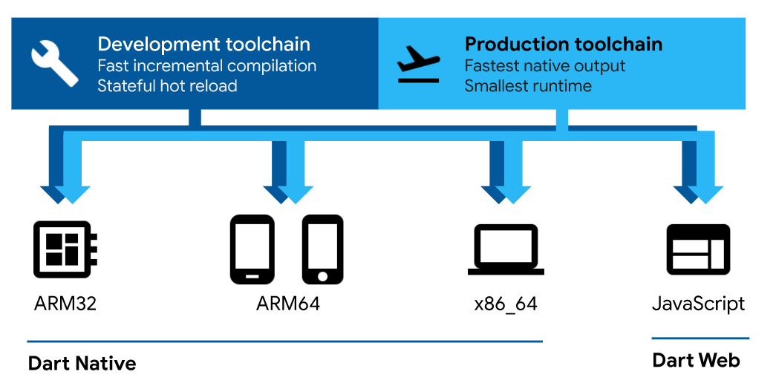
Πλατφόρμες που υποστηρίζονται
Notes:
AH
H Dart όπως έχουμε πει και προηγουμένως είναι μια γλώσσα προγραμματισμού που έχει για την διευκόλυνση της συγγραφής κώδικα. Είναι μια γλώσσα πολύ γρήγορη τόσο στο compilation του κώδικα όσο και στην εκτέλεση του κώδικα. Όπως βλέπουμε η Dart μπορεί να τρέξει ως έχει σε native μορφή σε όλες τις πιο διαδεδομένες αρχιτεκτονικές επεξεργαστών όπως επίσης υπάρχει η δυνατότητα εκτέλεσης της Dart σε δικτυακή μορφή μέσω του compilation του κώδικα και εκτέλεση του σε αντίστοιχο JavaScript Κώδικα.

Slide 5
Dart – Flutter
Flutter είναι μια ανοικτού κώδικα πλατφόρμα ανάπτυξης λογισμικού η οποία δημιουργήθηκε απο την Google το 2017.
Χρησιμοποιείται για την ανάπτυξη cross platform εφαρμογές για Android, iOS, LINUX, macOS, Windows.
Σχέση μεταξύ Flutter και Dart: Η Dart είναι η προγραμματιστική γλώσσα που χρησιμοποιείται για να γραφούν Flutter εφαρμογές.
Τόσο το Flutter όσο και η προγραμματιστική γλώσσα Dart χρησιμοποιούν το BSD lisence.
Notes:
KG

Slide 6
Θετικά – Αρνητικά της Dart
Θετικά | Αρνητικά
Εύκολη στην εκμάθηση | Υπό ανάπτυξη
Υψηλή επίδοση | Ζήτηση προγραμματιστών Dart
Χρήση σε real-time εφαρμογές | Έλλειψη native support
AOT and JIT compilation
Ασύγχρονη εκτέλεση
Notes:
ΚΓ

Slide 7
Βιβλιοθήκες
Η Dart έρχεται με ένα μεγάλο αριθμό βιβλιοθηκών με την εγκατάσταση της για την υλοποίηση είτε web είτε desktop εφαρμογών.
Οι πιο κύριες είναι:
dart:core : Για τύπους μεταβλητών και βασικών λειτουργιών ενός προγράμματος
dart:collection : Περιέχει περισσότερους τύπους δεδομένων όπως στόίβες, ουρές, δένδρα κλπ.
dart:convert : Περιέχει συναρτήσεις για μετατροπή μορφών δεδομένων πχ. JSON, UTF8.
dart:math : Υλοποιεί χρήσιμες μαθηματικές συναρτήσεις και σταθερές.
dart:io : Υποστηρίζει όλων των ειδών είσοδο και έξοδο δεδομένων συμπεριλαμβανομένου αρχείων, socket, HTTP, pipes κ.ο.κ.
Notes:
AH
Η dart όπως και πολλές άλλες γλώσσες έρχεται μαζί με ένα μεγάλο αριθμό βιβλιοθηκών για την διευκόλυνση της συγγραφής κώδικα. Οι πιο βασικές βιβλιοθήκες είναι αυτές που βλέπουμε στον πίνακα κάνοντας αρχή από την …

Slide 8
Τύποι μεταβλητών
Simple Built-in types | Special Built-in types
Numbers | Void
Strings | Object
Booleans | Future
Lists | Stream
Sets | Iterable
Maps | Never
Runes | Dynamic
Symbols
Null value
Notes:
ΚΓ

Slide 9
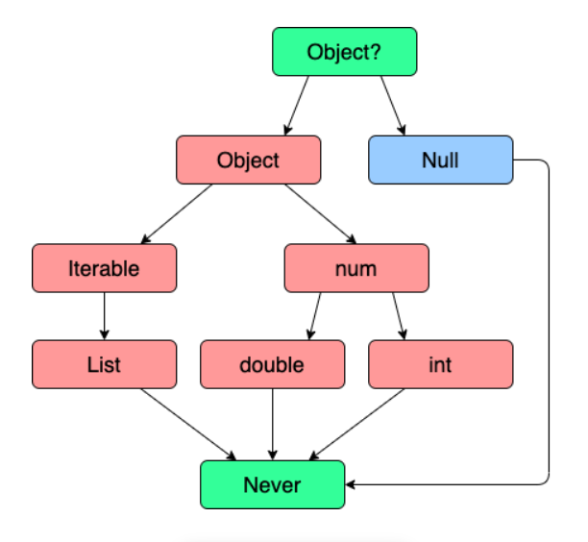
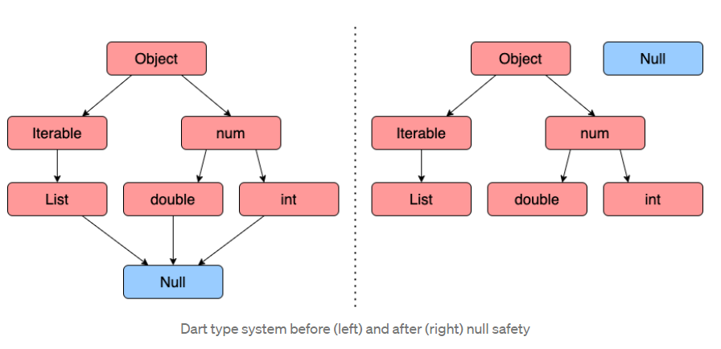
Null safety in Dart
Notes:
ΚΓ

Slide 10

Ασύγχρονη εκτέλεση
Η Dart είναι μια γλώσσα προγραμματισμού η οποία υποστηρίζει όχι μόνο σύγχρονη αλλά και ασύγχρονη εκτέλεση κώδικα.
Συνεπώς, παρόλο που η Dart είναι μια γλώσσα με μονονηματική εκτέλεση κώδικα, παρέχει την ευελιξία να κάνουμε ασύγχρονες λειτουργίες έτσι ώστε να μην μπλοκάρουμε σε περιπτώσεις όπου έχουμε blocking operations όπως μια λειτουργία I/O. Άρα για να εκτελεστεί μια ασύγχρονη λειτουργία δημιουργείται ακόμη ένα νήμα (διαφορετικό από αυτό στο οποίο εκτελείται η main).
Για να γίνει αυτό εφικτό πρέπει να βάλουμε στον κώδικα μας
Notes:
KG

Slide 11
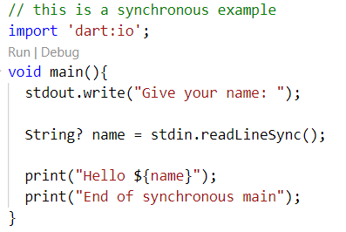
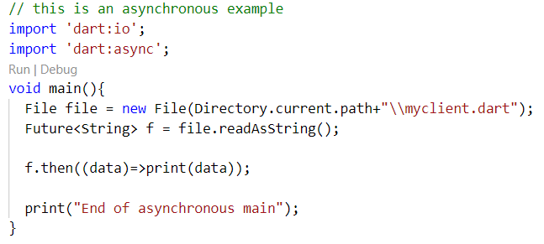
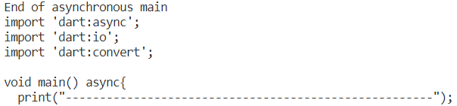

dart example_asyn.dart
dart example_syn.dart
Notes:
KG

Slide 12
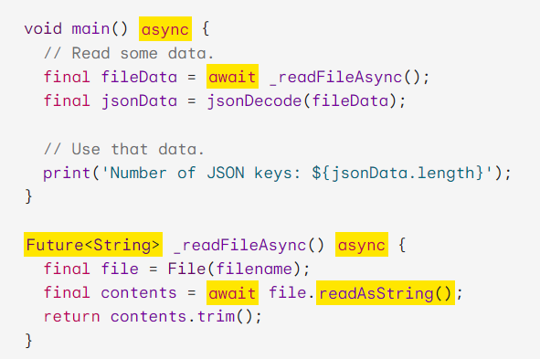
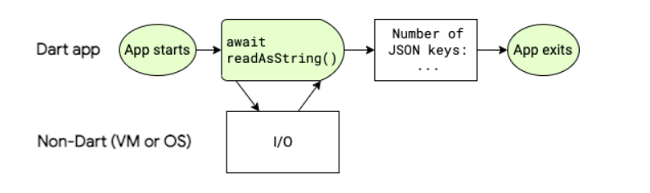
Notes:
KG

Slide 13
Dart Isolates
Η Dart δεν προσφέρει την δυνατότητα των νημάτων αλλά έχει τα δικά της Isolates.
Τα Dart Isolates σε σύγκριση με τα νήματα έχουν κάποιες σημαντικές διαφορές στον τρόπο λειτουργίας αφού είναι τελείως ανεξάρτητα με το δικό τους memory heap και δεν ‘μοιράζονται’ μνήμη με άλλα Dart Isolates ενώ η μεταξύ τους επικοινωνία επιτυγχάνεται με μηνύματα.
Για να γίνει αυτό εφικτό πρέπει να βάλουμε στον κώδικα μας
Notes:
KG

Slide 14
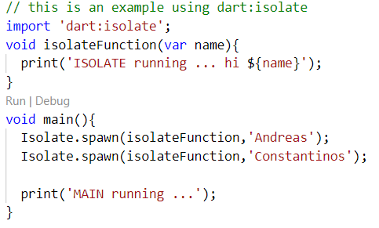


dart example_isol.dart
dart example_isol.dart
Notes:
KG

Slide 15
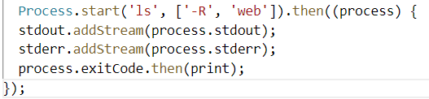
Διεργασίες στην Dart
Με την χρήση της βιβλιοθηκής dart:io και συγκεκριμένα του πακέτου Process
Μπορόυμε να δημιουργήσουμε και να εκτελέσουμε processes on the native machine στην dart.
Πιο κάτω βλέπουμε ένα παράδειγμα:
Notes:
Στο παράδειγμα αυτό βλέπουμε την εκτέλεση της εντολής ls αναδρομικά για την εύρεση του φακέλου web.
Επομένως με το start εχουμε την δημιουργία του process με τις συγκεκριμένες παραμέτρους.
Κατα την δημιουργία του process , δημιουργείται και ενα αντιστοιχο αντικειμενο, στην περιπτωση μας ονομάζεται process , όπου ειναι αποθηκευμένες όλες τις πληροφορίες που καθορίζουν την διεργασία αυτή.
Κατα την εκτέλεση της διεργασίας μπορουμε να έχουμε αλληλεπίδραση με την συγκεκρμένη διαργασία μέσω του αντικειμένου αυτού. Πχ σε περίπτωση που χρειάζεται κάποια είσοδος απο τον χρήστη.
Με την εντολή then ουσιαστικά μόλις η διεργασία αυτή τελειώσει πέρνουμε μέσα απο το standart output and error το αποτελεσμα της διεργασίας αλλά και τον κωδικό εξόδου της. Να πούμε ότι είναι πολύ σημαντικό να γίνει η αντληση των εξόδων αυτών αλλιώς η μνήμη και οι πόροι που δεσμευτηκαν στο σύστημα δεν απελευθερώνονται μέχρι να διαβαστούν οι πληροφορίες αυτές.

Slide 16
Εγκατάσταση
Η εγκατάσταση του Dart SDK μπορεί να γίνει εύκολα και με πολλούς τρόπους σε όλες τις πλατφόρμες.
Μπορεί να γίνει μέσω:
Download του zip αρχείου και προσθέτοντας τον στο path του ΛΣ.
Μπορεί να γίνει εγκατάσταση του docker image.
Μέσω εντολών στα terminal και command prompt.
Notes:
AH
H εγκατάσταση του dart SDK μπορεί να γίνει πολύ εύκολα σε όλες τις υποστηριζόμενες πλατφόρμες, όπως επίσης μπορεί να γίνει και με πολλαπλούς τρόπους. Μπορεί να γίνει με την εγκατάσταση του zip kai πρόσθεσης του στο path, μπορεί να γίνει μέσω εντολών στα terminal και command prompt, καθώς μπορεί να εγκατασταθεί και με την μορφή docker container.

Slide 17
Εντολές Εγκατάστασης
Windows:
Με την χρήση του Chocolatey package manager.
choco install dart-sdk
Linux:
sudo apt-get update
sudo apt-get install dart
MacOS:
brew tap dart-lang/dart
brew install dart
Notes:
AH
Σε αυτή την διαφάνεια βλέπουμε τις εντολές εγκατάστασης της Dart στα windows, linux and MAC. Για τα windows γίνεται χρήση του choco package manager, στα linux με την σύνηθες εντολή sudo apt-get install dart και στο MacOS μέσω brew.

Slide 18
Υλοποίηση FTP πελάτη-εξυπηρετητή
Η εφαρμογή αυτή αποτελείται απο δύο μέρη – αρχεία . Απο την μία έχουμε τον πελάτη (ftp client) και απο την άλλη τον εξυπηρετητή (ftp server).
H εφαρμογή υποστηρίζει τόσο ανεβάσμα όσο και κατέβασμα αρχείων απο και προς τον εξυπηρετητή με την χρήση socket.
Ο εξυπηρετητής κάνει χρήση της loopback or localhost (127.0.0.1) διεύθυνσης και της πόρτας 4567.
Κατά την ανάκτηση πληροφορίων από τον εξυπηρετητή έχουμε υλοποιήσει και κάποιες από τις επιλογές που είχαμε δει και στην δεύτερη άσκηση του μαθήματος μας.
Notes:
AH
Τώρα θα προχωρήσουμε στην παρουσίαση της εφαρμογής FTP πελάτη-εξυπηρετητή που έχουμε υλοποιήσει.

Slide 19
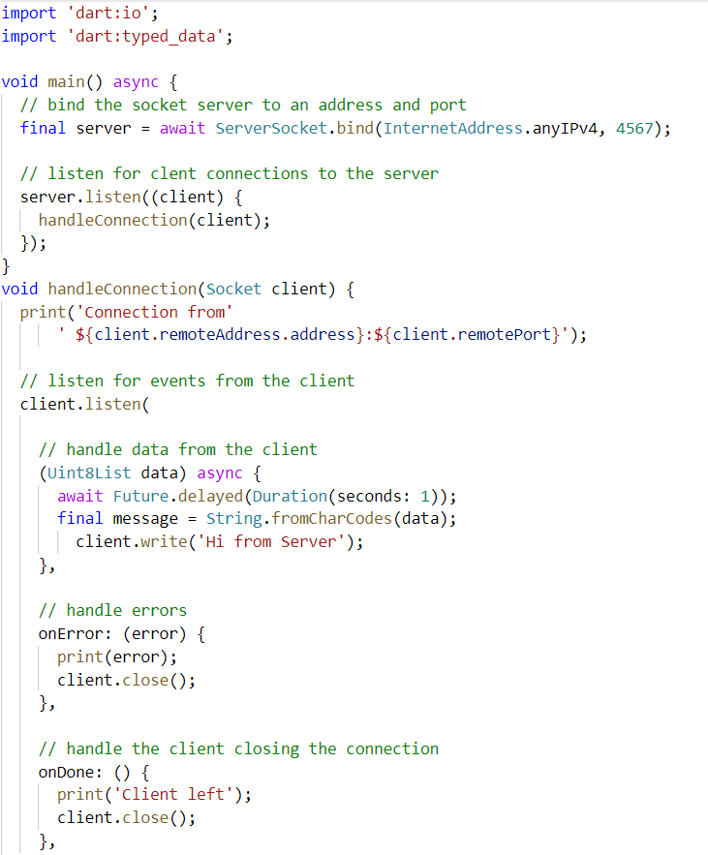
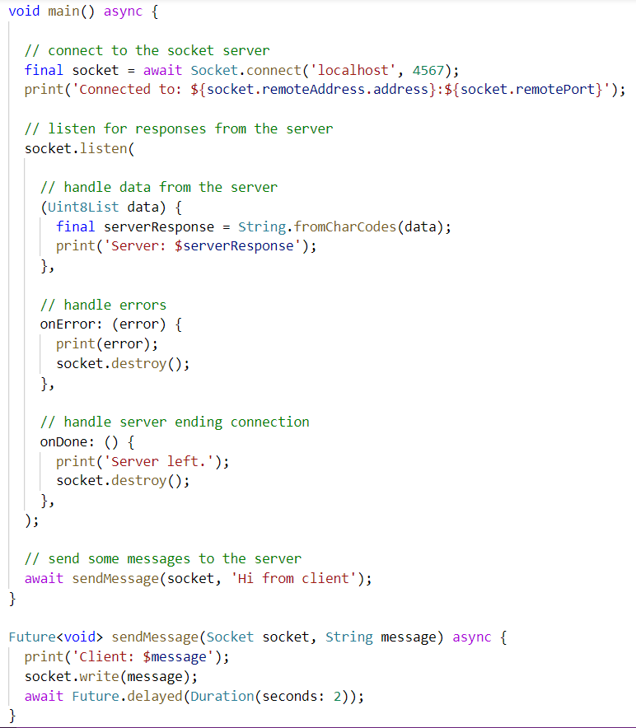
Sockets in dart
Client Code
Server Code
Notes:
AH
Σε αυτό το σημείο βλέπουμε το βασικό σκέλος της υλοποίησης που είναι τα sockets, η δημιουργία , διαχείριση και αποστολή μνημάτων μέσω των sockets στην Dart. Στα αριστερά όπως βλέπουμε έχουμε τον Κώδικα του πελάτη και στα δεξιά τον κώδικα του εξυπηρετητή. Και στις δύο πλευρές όπως βλέπουμε έχουμε την ίδια λογική. Πιο συγκεκριμένα ένα socket δημιουργείται με την δημιουργία αντικειμένου socket από την βιβλιοθήκη dart:io. Στην συνέχεια, στην πλευρά του εξυπηρετητή εκτελούμε την εντολή bind η οποία ενεργοποιεί την πόρτα 4567 ώστε να ακούει σε αυτή από οποιαδήποτε διέυθυνση. Αντίθετα στην μεριά του πελάτη πρέπει να εκτελέσουμε την εντολή connect για να συνδεθούμε στον εξυπηρετητή. Στην συνέχεια έχουμε ακριβώς την ίδια λογική και στις δύο πλευρές, δηλαδή έχουμε την συνάρτηση listen για να παίρνουμε τα μηνυματα μέσα από το socket η οποία αποτελέιται από τρία μέρη – υποσυναρτήσεις. Πρώτη είναι η on error όπου σε αυτή την περίπτωση διαχειριζόμαστε εμείς την περίπτωση σφάλματος στην εκτέλεση του socket. Μετά έχουμε την on Done όπου είναι η περίπτωση οπου θέλουμε να κλείσουμε την σύνδεση και τέλος το κυρίος μέρος όπου είναι η data όπου μέσα σε αυτή μπορούμε να διαβάσουμε αλλά και να στείλουμε μηνύματα μέσω του socket. Για να στείλουμε έν μήνυμα μέσω socket υπάρχει η συνάρτηση socket.write().

Slide 20
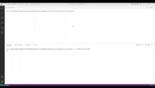
Notes:
Τώρα αφού έχουμε δει την γενική υλοποίηση σοκετ στην νταρτ θα προχωρήσουμε στην εκτέλεση του προγράμματος μας. Πρώτα όπως βλέπουμε στο σχετικό βίντεο έχουμε δύο φακέλους οι οποίοι ο πρώτος αποτελεί τον κώδικα του εξυπηρετητή και από την άλλη έχουμε τον κώδικα του πελάτη. Όπως θα δούμε και στις δύο πλευρές έχουμε συνολικά δύο αρχεία τον κώδικα και ένα φάκελο ftphome ο οποίος θα περιέχει όλα τα αρχεία του πελάτη. Όπως θα δούμε ο πελάτης μέσα στον φάκελο του έχει τρία συνολικά αρχεία τα οποία περιέχουν διάφορα κείμενα σχετικά με την dart όπως βλέπουμε και στην συνέχεια θα τα ανεβάσουμε στον server ο οποίος στην παρούσα φάση είναι κενός. Επίσης, στον πελάτη έχουμε και το αρχείο μενού το οποίο περιέχει τις επιλογές που μπορεί να εκτελέσει στα δεδομένα που κατεβάζει από τον σέρβερ. Οι επιλογές που έχουμε υλοποιήσει είναι: η εμφάνιση συγκεκριμένου αρχείου, εμφάνιση των περιεχομένων ενός φακέλου, η παρουσίαση των περιεχομένων αναδρομικά τόσο με την χρήση .DFS αλλά και BFS, μετά έχουμε την παρουσίαση ενός λεξικού με όλες τις μοναδικές λέξεις που υπάρχουν στα αρχεία του πελάτη και τέλος ο υπολογισμός της συχνότητας μιας λέξης στα αρχεία. Σε αυτό το σημείο επιβεβαιώνουμε ότι ο εξυπηρετητής δεν περιέχει οποιοδήποτε αρχείο στον φάκελο ftphome. Αφού γίνει η επιβεβαίωση προχωρούμε να ανεβάσουμε τα τρία αρχεία στον εξυπηρετητή. Σε αρχική φάση πρέπει να ξεκινήσουμε τον κώδικα του εξυπηρετητή ο οποίος θα ξεκινήσει και παραμένει ενεργός συνεχώς για να εξυπηρετεί αιτήματα. Αφού ξεκινήσουμε τον εξυπηρετητή καλούμε τον κώδικα του πελάτη με την upload και τα ονόματα των αρχείων που θέλουμε να ανεβάσουμε. Όπως βλέπουμε ο πελάτης κάνει χρήση μιας τυχαίας πόρτας για την μεταφορά τον δεδομένων στην περίπτωση μας την 50214 και αρχίζει το ανέβασμα των αρχείων μόλις γίνει το ανέβασμα επιτυχώς ο σέρβερ στέλνει μήνυμα επιβεβαίωσης και ο πελάτης κλείνει την σύνδεση και αποχωρεί.

Slide 21
Βιβλιογραφία
https://dart.dev/overview#platform
https://en.wikipedia.org/wiki/Dart_(programming_language)
https://www.ionos.com/digitalguide/websites/web-development/dart-programming-language/
https://www.freecodecamp.org/news/https-medium-com-rahman-sameeha-whats-flutter-an-intro-to-dart-6fc42ba7c4a3/
https://proxify.io/articles/what-is-dart-and-what-is-it-used-for
https://www.javatpoint.com/flutter-dart-programming

Slide 22
ΕΥΧΑΡΙΣΤΟΥΜΕ !

